Slide 1

Otorgar nuevos créditos
Proyecto Data Science
15 de septiembre de 2022
Grupo 5: “Desafìo Banca”

Slide 2








Definición del Equipo
Definición del equipo y de los roles
María Teresa Moncada Moraga
Líder, Analista de datos.
Felipe Riveros Fuentes
Ingeniero de modelamiento, Visualización de datos
José Luis Pozo Saavedra
Ingeniero de modelamiento, Analista de datos
Nicolas Vasquez Mujica
Ingeniero de modelamiento
Todos: Documentador, control de calidad y validación de datos.

Slide 3

Descripción del Tema
Tema propuesto - "Otorgar nuevos créditos"
Descripción
Un banco internacional otorga créditos de consumo y revolving a un grupo de clientes. Al
pasar de los meses, algunos de ellos registran morosidad, es decir, no cumplen con su compromiso de pago
Se espera elaborar un modelo para predecir el comportamiento de futuros buenos pagadores en créditos de consumo.

Slide 4
Motivación del Tema
Motivación del tema
Motivación
Del lado del Usuario: Conocer las variables que interactúan a la hora de solicitar un nuevo crédito.
Del lado del Banco: Tener herramientas eficientes en el proceso de evaluación crediticia.
Observación Grupal: Poner en práctica los conocimientos adquiridos en un ejercicio cercano a lo laboral como Data Scientist.

Slide 5
Planificación de la Investigación
Desarrollo de la Investigación
Hipótesis
Las variables económicas, son más determinantes que las variables sociales para optar a un nuevo crédito.
Pregunta de investigación
¿Cuáles son las variables que influyen en un buen comportamiento de pago?
Vector Objetivo
TARGET, determina si el cliente tiene dificultades para pagar (0 si, 1 no)

Slide 6
Planificación de la Investigación
Desarrollo de la Investigación
Objetivo General
Objetivos Específicos
Predecir si la persona es apta para un nuevo crédito
Identificar correlaciones entre las variables que podrían inferir en el resultado.
Entrenar modelos predictivos que permitan estimar la probabilidad de buen comportamiento de los clientes.

Slide 7
Planificación de la Investigación
Estratégia
Encriptación de datos sensibles
Muestreo
No se visualizan datos sensibles.
Sub-muestra balanceada
(condición interés corresponde al 8%)
Tratamiento de datos
Análisis exploratorio
Se quitarán los registros que identifican el tipo de préstamo como crédito Revolving.
Se detecta un desbalance de la clase TARGET.

Slide 8




Etapas de la Investigación
Estrategia
Preprocesamiento de datos
Análisis Exploratorio
Etapas
Entrenamiento de modelos
Elaboración modelos descriptivos

Slide 9
Análisis previo
Análisis de datos
Datos
Se utilizará el dataset entregado por la academia el tienen un total de 122 variables que hemos segregado en los siguientes tipos:
La muestra de modelamiento se separó en 70/30 train y test.
Tipo | Total
Objetivo | 1
ID | 2
Buro | 37
Otras | 82
Total | 122

Slide 10

Revisión datos (missing)
Análisis de datos
Se eliminaron 49 de variables con nulos 48% de missing.
Se eliminaron variables que se cree no intervienen en el estudio de asignación de crédito del cliente.

Slide 11
Resumen del preprocesamiento
Archivo de datos final
Se eliminan 49 variables.
Missing
occupation_type con missing 32%, se etiqueta: UNKNOWN.
Recodificación
Variables dicotómicas
N/ Y por 0/ 1
Se codifican
Las variables categóricas
Se binariza

Slide 12
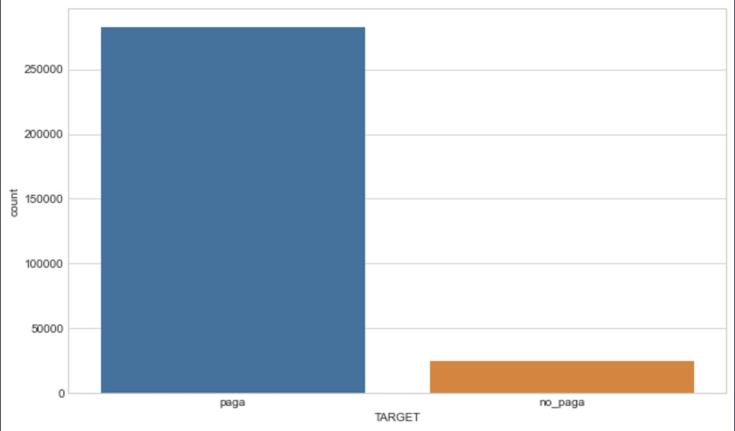

Análisis descriptivo
Análisis descriptivo de variables relevantes
Podemos observar que la cantidad de personas con dificultades para pagar son 23.221 lo que representa un 8% de los casos.

Slide 13
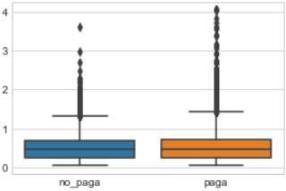
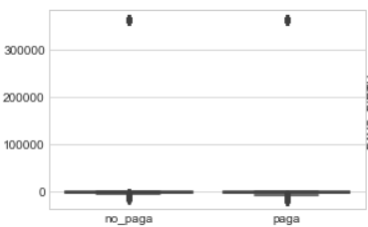
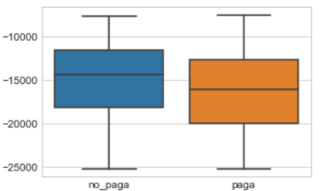
Análisis descriptivo
Análisis descriptivo de variables relevantes
Grafico Boxplot:
Precio de bienes que se compara con el préstamo
Cantidad de días trabajados previos a la postulación
Edad del cliente cuando solicita el crédito
TARGET
TARGET
TARGET

Slide 14
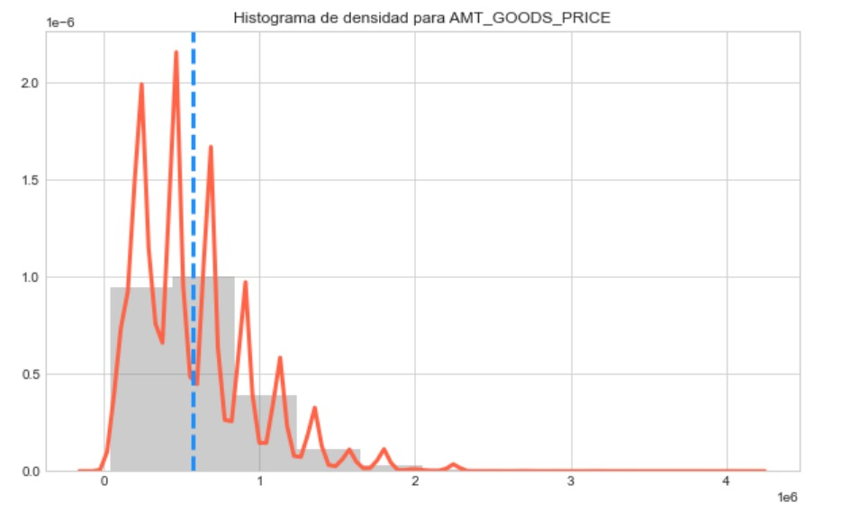
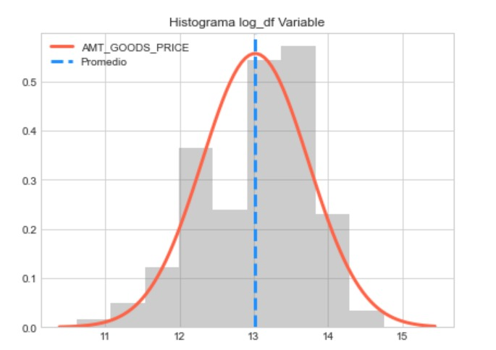
Análisis descriptivo
Análisis descriptivo de variables relevantes
Precio de los bienes que comprara con el préstamo
Log. del precio de los bienes que comprara con el préstamo
Se atenúa el sesgo para las variables lo que puede incidir en el comportamiento de las mismas al momento de aplicar los modelos, es decir, se normalizan aquellas variables relativas a montos.

Slide 15
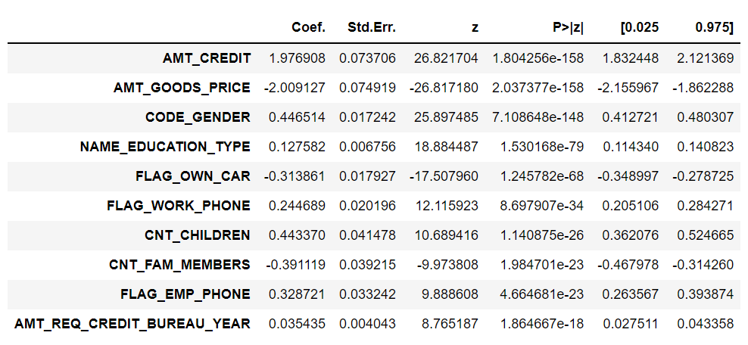
Modelo descriptivo
Análisis de datos
Logit Regression - TOP 10
Notes:
Antes de realizar el modelo

Slide 16
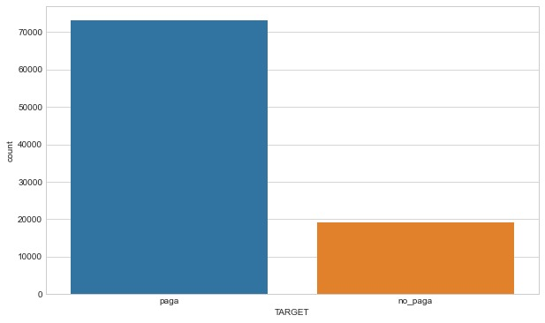
Balanceo de clases
Submuestreo
Submuestreo
Como estrategia para abordar el balanceo, la opción que mejor resultado nos dió fue tomar una muestra aleatoria de la clase mayoritaria para aminorar el desbalanceo.

Slide 17
Modelos predictivos
Modelos a revisar
Random Forest
Naive Bayes
Regresión Logística
Adaptive Boosting
Gradient Boosting
SVM

Slide 18
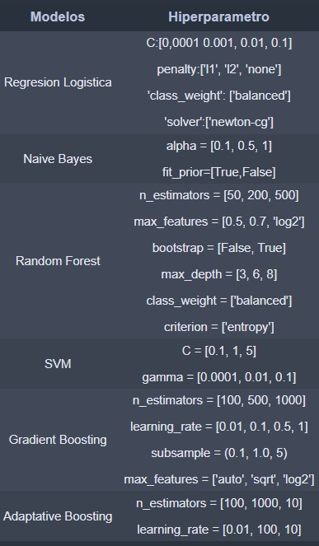
Modelos predictivos e Hiperparametros
Grilla
Se ejecutaron 6 modelos predictivos los cuales se presentan a continuación con su respectiva grilla de hiperparametros.
Se calculan los modelos realizando el balanceo propuesto. De los cuales se presentarán sólo los tres mejores: Naive Bayes, Random Forest y Logistic Regression.

Slide 19
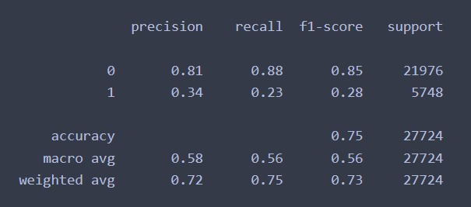
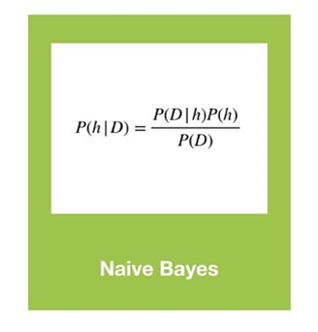
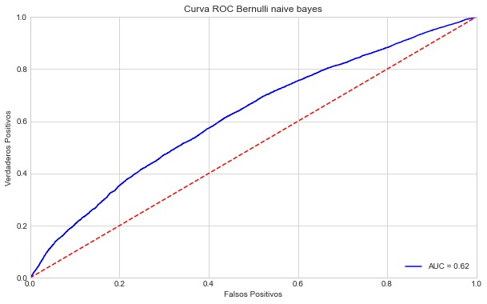
Modelamiento Predictivo
Modelo Bernulli / Naive Bayes
El Modelo Naive Bayes Bernoulli consigue una precisión de 72%.
Para el f1, en los casos 0 es de 0.85 y para los casos en que el cliente se le asigna un crédito (1) es de 0.28
Para nuestro caso la curva auc es de 0,62 por lo que es posible aún mejorar la predicción de la variable objetivo.

Slide 20
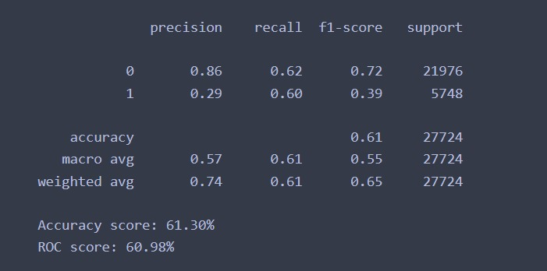
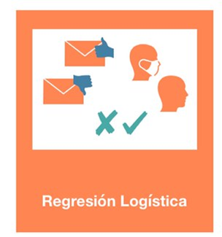
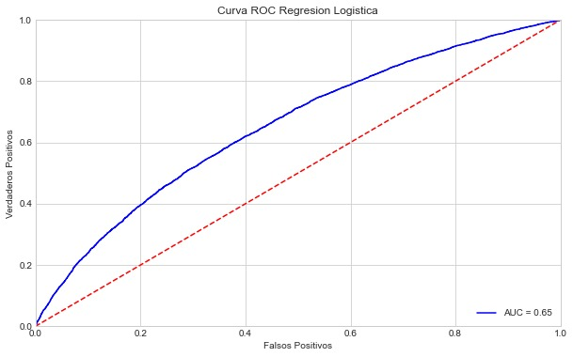
Modelamiento Predictivo
Modelo Logistic Regression
La precisión del modelo Logistic Regression es del 74%.
Para el f1, en los casos 0 es de 0.72 y para los casos en que el cliente se le asigna un crédito (1) es de 0.39
Para nuestro caso la curva auc es de 0,65 por lo que es posible aún mejorar la predicción de la variable objetivo.

Slide 21
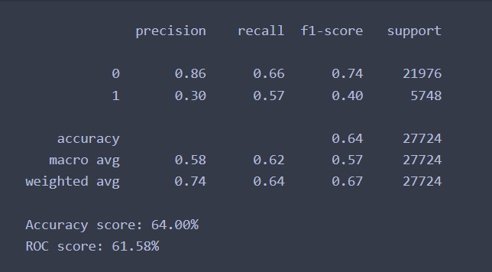

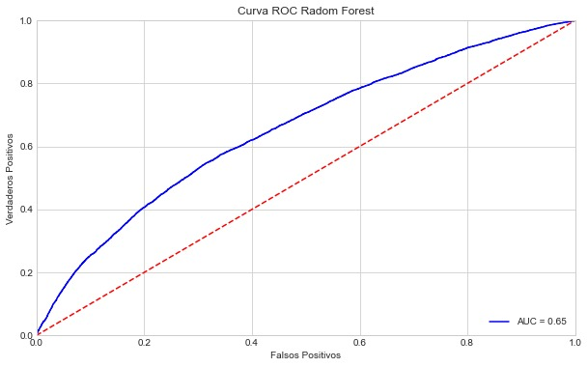
Modelamiento Predictivo
Modelo Random Forest
La precisión del modelo Random Forest es del 74% mejor que el modelo anterior.
Para el f1, en los casos 0 es decir no hubo crédito es de 0.74 y para los casos en que terminaron en crédito (1) es de 0.40
Para nuestro caso la curva auc es de 0,65 por lo que es posible aún mejorar la predicción de la variable objetivo.

Slide 22

Modelo de Negocio
El interés de parte del Banco estaría en segmentar de manera más precisa a sus clientes buenos pagadores y a futuros nuevos clientes, lo que permitiría obtener mayores ganancias por recaudación.

Slide 23
Conclusiones
Objetivo Específicos
En análisis de correlaciones entre las variables pudimos observar:
La cantidad total del préstamo realizado es altamente correlacionado con el precio de los bienes que se compara con el préstamo (99%).
La cantidad total del préstamo realizado es altamente correlacionado con la anualidad del préstamo(74%).
La cantidad de hijos por parte del cliente es altamente correlacionado con cuántos miembros familiares tiene el cliente(88%)

Slide 24
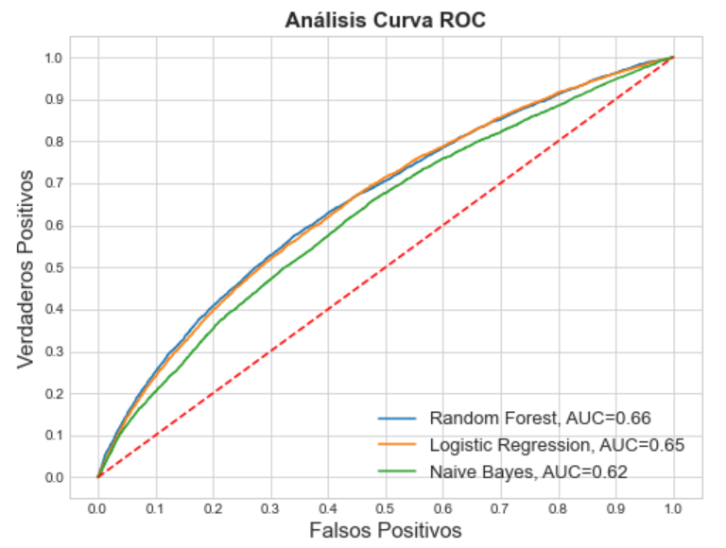
Conclusiones
Modelos predictivos
Los modelos que dan mejores métricas son: Logistic Regression y Random Forest.
Se estudiaron modelos con y sin hiperparametros encontrando mejores resultados con los modelos con hiperparametros.
METRICA | REG LOGISTICO | RANDOM FOREST
Precisión general | 74% | 74%
F1 - Score clase 0 | 0,72 | 0,73
F1 - Score clase 1 | 0,39 | 0,40

Slide 25


Dificultades y propuestas de mejora
Modelos predictivos
Problemas:
Los principales problemas se basaron en trabajar con una muestra desbalanceada.
Problemas de convergencia al intentar generar un modelo descriptivo, desde la econometría utilizando regresión logística.
Propuestas de mejora:
Buscar nuevas formas de preprocesamiento de la información.
Mejorar el balanceo de la muestra.

Slide 26
Muchas Gracias!
¿Alguna pregunta?

Slide 27
Anexo
Anexo 1: Atributos a eliminar por missing.
N | Variable | Nulos | % Nulos
22 | OWN_CAR_AGE | 183780 | 66%
42 | EXT_SOURCE_1 | 158015 | 57%
45 | APARTMENTS_AVG | 142408 | 51%
46 | BASEMENTAREA_AVG | 163954 | 59%
47 | YEARS_BEGINEXPLUATATION_AVG | 136938 | 49%
48 | YEARS_BUILD_AVG | 185991 | 67%
49 | COMMONAREA_AVG | 195236 | 70%
50 | ELEVATORS_AVG | 149491 | 54%
51 | ENTRANCES_AVG | 141322 | 51%
52 | FLOORSMAX_AVG | 139669 | 50%
53 | FLOORSMIN_AVG | 189714 | 68%
54 | LANDAREA_AVG | 166332 | 60%
55 | LIVINGAPARTMENTS_AVG | 191063 | 69%
56 | LIVINGAREA_AVG | 140817 | 51%
57 | NONLIVINGAPARTMENTS_AVG | 194054 | 70%
58 | NONLIVINGAREA_AVG | 154702 | 56%
59 | APARTMENTS_MODE | 142408 | 51%
60 | BASEMENTAREA_MODE | 163954 | 59%
61 | YEARS_BEGINEXPLUATATION_MODE | 136938 | 49%
62 | YEARS_BUILD_MODE | 185991 | 67%
63 | COMMONAREA_MODE | 195236 | 70%
64 | ELEVATORS_MODE | 149491 | 54%
65 | ENTRANCES_MODE | 141322 | 51%
66 | FLOORSMAX_MODE | 139669 | 50%
67 | FLOORSMIN_MODE | 189714 | 68%
N | Variable | Nulos | % Nulos
68 | LANDAREA_MODE | 166332 | 60%
69 | LIVINGAPARTMENTS_MODE | 191063 | 69%
70 | LIVINGAREA_MODE | 140817 | 51%
71 | NONLIVINGAPARTMENTS_MODE | 194054 | 70%
72 | NONLIVINGAREA_MODE | 154702 | 56%
73 | APARTMENTS_MEDI | 142408 | 51%
74 | BASEMENTAREA_MEDI | 163954 | 59%
75 | YEARS_BEGINEXPLUATATION_MEDI | 136938 | 49%
76 | YEARS_BUILD_MEDI | 185991 | 67%
77 | COMMONAREA_MEDI | 195236 | 70%
78 | ELEVATORS_MEDI | 149491 | 54%
79 | ENTRANCES_MEDI | 141322 | 51%
80 | FLOORSMAX_MEDI | 139669 | 50%
81 | FLOORSMIN_MEDI | 189714 | 68%
82 | LANDAREA_MEDI | 166332 | 60%
83 | LIVINGAPARTMENTS_MEDI | 191063 | 69%
84 | LIVINGAREA_MEDI | 140817 | 51%
85 | NONLIVINGAPARTMENTS_MEDI | 194054 | 70%
86 | NONLIVINGAREA_MEDI | 154702 | 56%
87 | FONDKAPREMONT_MODE | 191210 | 69%
88 | HOUSETYPE_MODE | 140831 | 51%
89 | TOTALAREA_MODE | 135514 | 49%
90 | WALLSMATERIAL_MODE | 142642 | 51%
91 | EMERGENCYSTATE_MODE | 133109 | 48%

Slide 28
Anexo
Anexo 2: Atributos eliminados.
N | Variable | % Nulos | Acción
1 | SK_ID_CURR | 0% | ID
3 | NAME_CONTRACT_TYPE | 0% | ID
12 | NAME_TYPE_SUITE | 0% | Se elimina por ser irrelevante saber quien lo acompaña a solicitar crédito
20 | DAYS_REGISTRATION | 0% | Se elimina por no tener sentido saber cuántos días previos a la última modificación de los registros del cliente trabajó el cliente.
21 | DAYS_ID_PUBLISH | 0% | Se elimina por no tener sentido saber cuantos dias previos trabajo el cliente a la última modificación de documentos de identificación en la solicitud del préstamo
33 | WEEKDAY_APPR_PROCESS_START | 0% | se elimina porque no hace sentido incorporar el dia habil que el cliente solicita el crédito
34 | HOUR_APPR_PROCESS_START | 0% | se elimina porque no hace sentido incorporar la hora en que el cliente solicita el crédito
43 | EXT_SOURCE_2 | 0% | Se elimina por no tener información la descripción de la variable
44 | EXT_SOURCE_3 | 20% | Se elimina por no tener información la descripción de la variable y es imposible con la información disponible imputar
117 | AMT_REQ_CREDIT_BUREAU_HOUR | 13% | Se elimina porque no hace sentido tener las consultas al rut de una persona una hora antes de solicitar crédito
118 | AMT_REQ_CREDIT_BUREAU_DAY | 13% | Se elimina porque no hace sentido tener las consultas al rut de una persona un dia antes de solicitar crédito
119 | AMT_REQ_CREDIT_BUREAU_WEEK | 13% | Se elimina porque no hace sentido tener las consultas al rut de una persona una semana antes de solicitar crédito

Slide 29
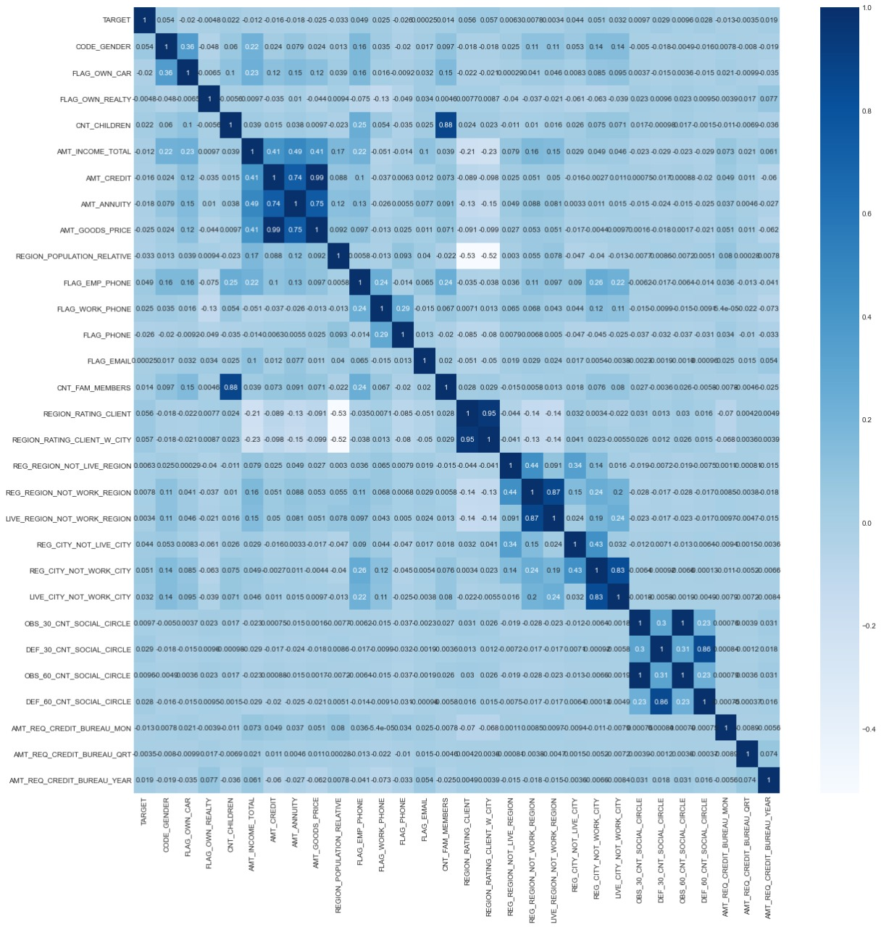
Anexo
Anexo 3: Correlaciones.

Slide 30
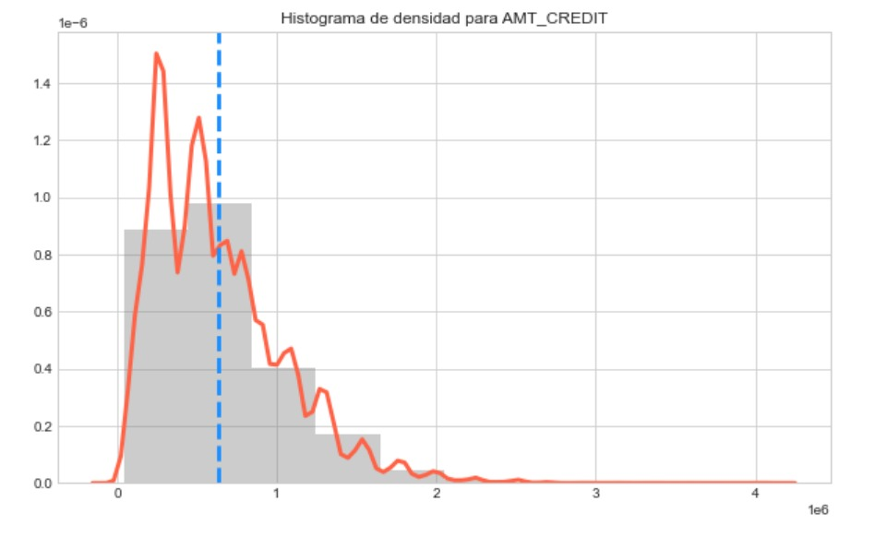
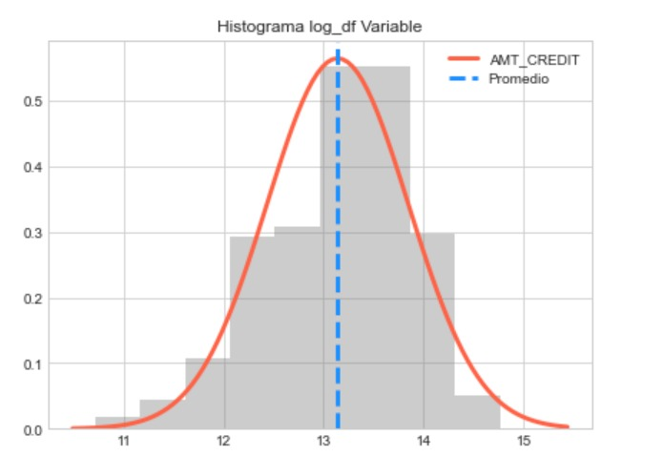
Anexo: Análisis descriptivo
Análisis descriptivo de variables relevantes
En los gráficos 8 y 9 estudiamos el comportamiento de la variable AMT_CREDIT, que representa la cantidad total del préstamo realizado y sucede el mismo efecto que la variable anterior, al aplicar el logaritmo a la variable podemos centrar y/o normalizar la variable.
Después de los análisis realizados a los archivos de datos podemos decir que existen variables que serán recodificas, normalizadas y otras eliminadas.

Slide 31
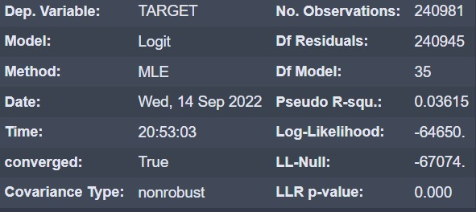
Anexo: Modelo descriptivo
Análisis de datos
Logit Regression

